Slide 1
Groepentheorie voor wiskunde D
Tijmen en Heleen van der Ree

Slide 2
Programma
Symmetrie
Vlakke figuren
Ruimtefiguren
Groepentheorie
Inleiding
Voorbeelden
Rubik’s kubus

Slide 3

Vlakke figuren
Hoeveel symmetrieën heeft het hamburgerblaadje?
8 symmetrieën op 2 manieren
4x 90º draaien -> wel of niet geflipt
Voor en achterkant met 4 assen waar je omheen flipt

Slide 4
Vlakke figuren
Kun je het blaadje zo aanpassen dat je 1, 2, 3 of 4 symmetrieën krijgt?
Weetje
Je kunt het vierkante blaadje nooit zo aanpassen dat je een aantal symmetrieën krijgt dat geen deler van 8 is.

Slide 5
Vlakke figuren
Knip een blaadje tot een regelmatige 5-hoek
Het blaadje heeft nu 5 symmetrieën
Kun je het blaadje aanpassen zodat de vorm blijft, maar er 2, 3 of 4 symmetrieën zijn?
Weetje
Als je een priemgetal aantal symmetrieën hebt, dan kun je het alleen zo aanpassen dat je 1 symmetrie hebt -> niets doen

Slide 6
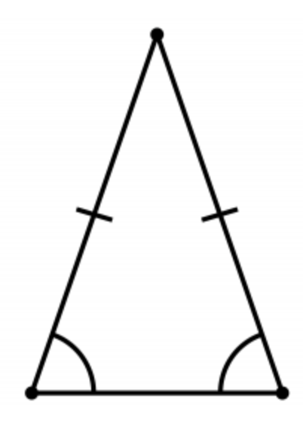
Groep van symmetrieën
De verzameling van symmetrieën is een groep
In de groep van symmetrieën van het hamburgerblaadje zitten
8 elementen
Hoeveel elementen zitten in de groep van symmetrieën van een gelijkbenige driehoek?

Slide 7
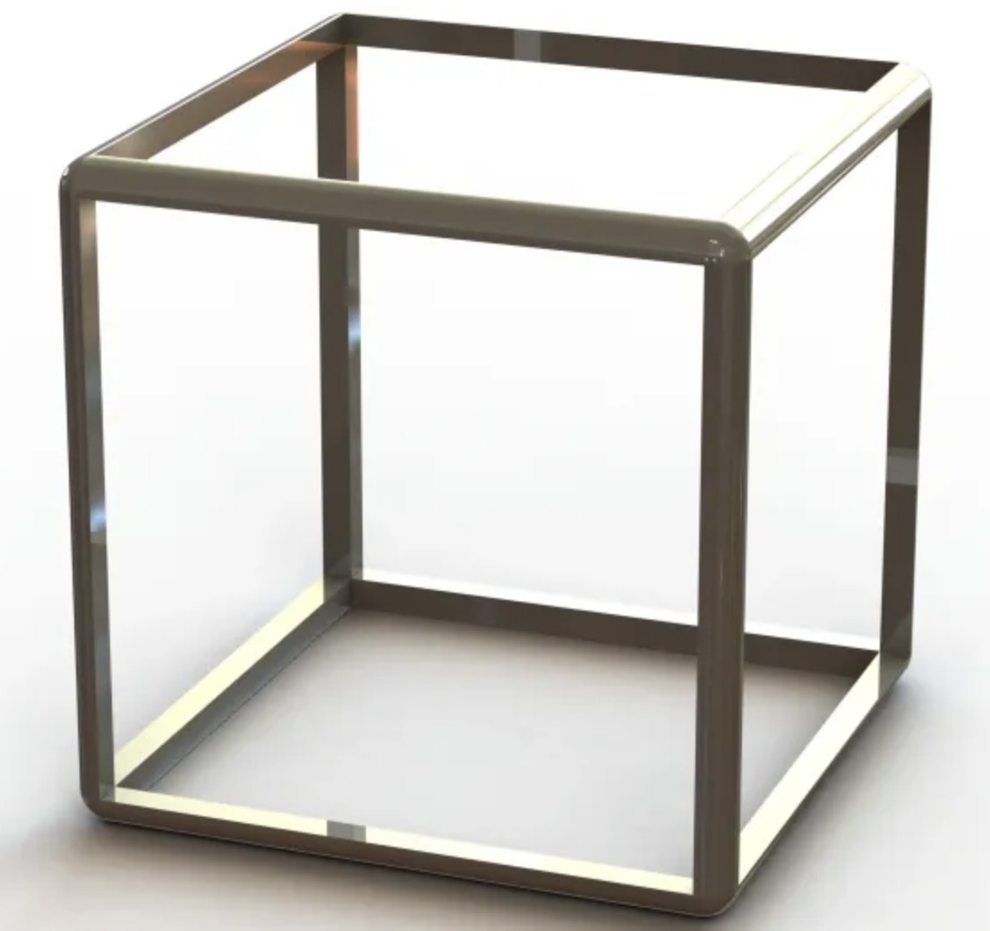
Ruimtefiguren
Hoeveel symmetrieën heeft een kubus?
De kubus heeft 24 symmetrieën
24 heeft veel delers, dus er zijn veel mogelijkheden om de kubus aan te passen. Wat is het mogelijk aantal symmetrieën dat je kunt krijgen door aanpassing van de kubus?
Vind een aanpassing, zodat je 2/4/8 symmetrieën krijgt

Slide 8
Groepentheorie
Hoe kijken wiskundigen naar groepen?
Een verzameling dingen met 4 eigenschappen:
- Er is een 1: 1 o n = n
voor elk ‘iets’ is een inverse -> je kunt altijd terug
-> Iets x iets⁻¹ = 1
Associatief : A x (B x C) = (A x B) x C
(de volgorde is wel belangrijk, maar de
haakjes kun je verplaatsen)
Een groep is gesloten :
Als x en y in de groep, dan ook x o y
Vraag:
Waarom is Z met + wel een groep en Z met x niet?

Slide 9
Voorbeelden groep
Ga na waarom polynomen met + als operator een groep vormen
Ga na waarom alle (nxn) inverteerbare matrices met operator x een groep vormen
Waarom kunnen een 2x2 en een 3x3 matrix niet in 1 groep zitten?
Als het product van twee matrices buiten de groep valt, dan is het geen groep

Slide 10
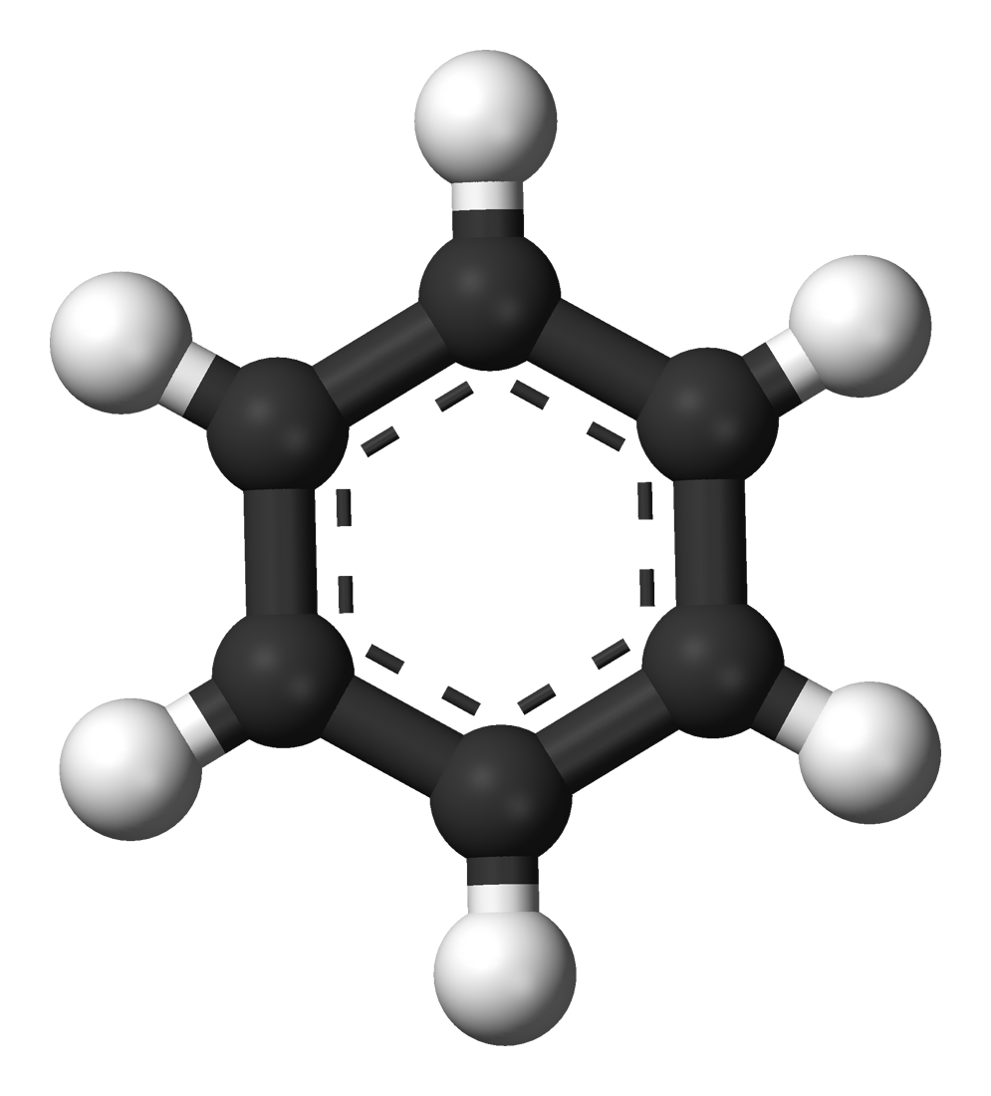
Voorbeeld scheikunde
Een symmetrisch molecuul heeft een grote symmetriegroep. Hoe groter de symmetriegroep, hoe stabieler het molecuul blijkt te zijn.
Voorbeeld is benzeen, dit is een molecuul met 12 symmetrieën.
Scheikundigen kunnen aan een molecuul zien hoe stabiel het is, bv hoe hoog de temperatuur moet zijn om het molecuul uiteen te laten vallen.

Slide 11
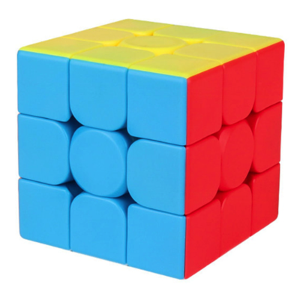
De Rubik’s kubus
De groep is nu de posities van de blokjes van de kubus.
12 edges 12! posities
8 hoekjes 8! posities
Gedeeld door 2, want je kunt bij een kubus niet 2 stukjes omdraaien zonder 1 andere stukjes ook om te draaien.
=> Permutatie (plek van een stukje)
Daarnaast heb je ook de oriëntatie: de draaiing van het stukje
12 edges met 2 oriëntaties 2¹² : 2
8 hoekjes met 3 orientaties 3⁸ : 2
G is de groep van alle kubus posities
G = (12! x 8! x 2¹² x 3⁸ ) / (2x2x3) = 4,3 x 10¹⁹

Slide 12
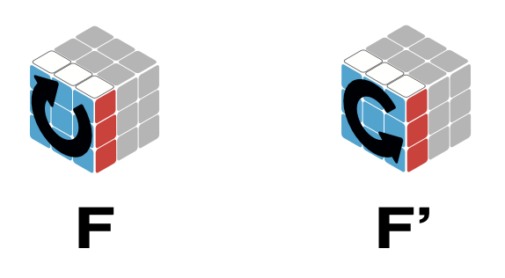
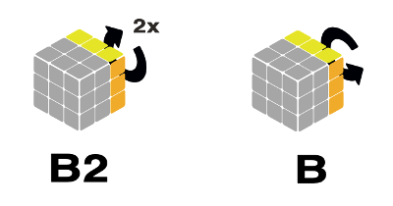
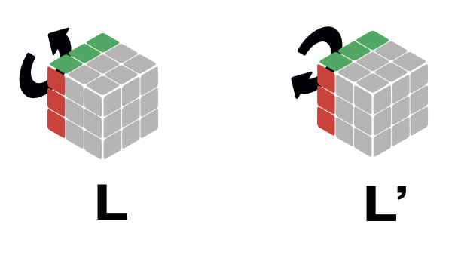



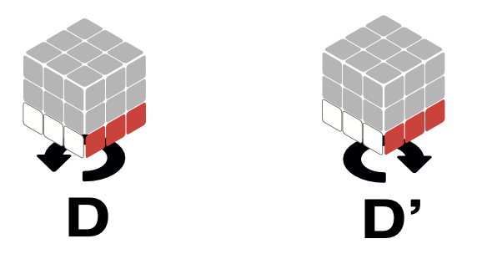
Notatie voor draaiingen

Slide 13
De Rubik’s kubus
De bewegingen vormen een groep.
{R, L, F, B, U, D}
Bij het oplossen van de kubus maak je gebruik van de inverse:
je zet iets wat al goed is even aan de kant, draait met de rest en dan zet je het terug.
Voorbeeld
na het witte kruis, het hoekje erin

Slide 14
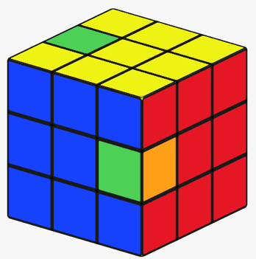
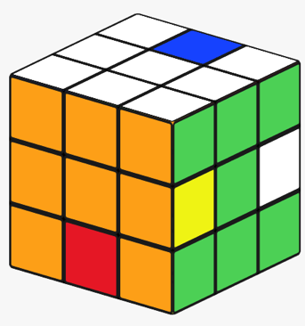
Edges oplossen
Als we nu alleen naar de edges kijken en de hoekjes even vergeten
Dan is de groep: alle posities van de edges
Voorbeeld scramble
(oranje voor, wit boven)
D’ U’ L2 D’ U
R2 B D2 U2 F’
L2 F2 U2
Oplossen: steeds 2 stukjes wisselen
T-perm
(R U R’) U’ R’ F R2 (U’ R’ U’) R U R’ F’

Slide 15
Meer wiskunde
Oplossen edges met conjugaties
De conjugatie van elementen g en h in een groep G is het element hgh⁻¹
Het idee is dat g de T-perm is, en h de draaingen die het juiste stukje op de wisselplek zetten.
Deze methode kun je gebruiken om heel veel andere puzzels op te lossen! Denk bijvoorbeeld aan andere vormen en grootten Rubik’s kubussen, schuifpuzzels, enzovoort.
Vind een algoritme dat weinig stukjes verplaatst,
Gebruik conjugaties om elk stukje één voor één oplossen.

Slide 16
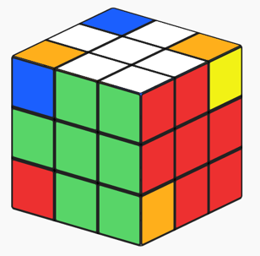
Hoekjes oplossen
Op oplossen van de hoekjes gaat op dezelfde manier
De groep: alle posities van de hoekjes
Scramble (wit boven, groen voor
U R U R2 D
F2 D F2 R' U'
R2 U R2 D' R2
U2 L2 D L2
Y-perm:
(R U’ R’ U’) (R U R’) F’ (R U R’ U’) R’ F R
(welk vlak mag je niet draaien bij het opzetten?)
Je kunt de T-perm en Y-perm combineren om elke scramble op te lossen!
Eerst los je alle edges op, daarna de hoekjes. Veel succes!

Slide 17

Tot slot
Als je vragen hebt, stuur een mail naar:
Tijmen: tijmen.vanderree@gmail.com
Heleen: h.vanderree@nvvw.nl
De presentatie en het werkboekje zijn te downloaden via
https://www.nvvw.nl/lesmateriaal/groepentheorie-voor-wiskunde-d/

